Slide 1
Sprawozdanie z realizacji Programu współpracy Powiatu Nidzickiego z organizacjami wymienionymi w art. 3 ust. 3 ustawy o działalności pożytku publicznego i o wolontariacie za 2018 rok
Starostwo Powiatowe w Nidzicy
Wydział Oświaty, Promocji, Rozwoju i Zarządzania Kryzysowego

Slide 2
Podstawa prawna
Zgodnie z art. 5a ust. 3 ustawy z dnia 24 kwietnia 2003r. o działalności pożytku publicznego i o wolontariacie (Dz. U. z 2018 r., poz. 450 z późn. zm.) Zarząd Powiatu Nidzickiego przedstawia sprawozdanie z realizacji programu współpracy z organizacjami pozarządowymi oraz podmiotami wymienionymi w art. 3 ust. 3 ustawy o działalności pożytku publicznego i o wolontariacie za 2018 rok.
Sprawozdanie zostanie opublikowane w Biuletynie Informacji Publicznej

Slide 3
Program Współpracy
Powiat Nidzicki w 2017 roku przystąpił do opracowania programu współpracy Powiatu Nidzickiego z organizacjami pozarządowymi oraz podmiotami wymienionymi w art. 3 ust. 3 ustawy o działalności pożytku publicznego i o wolontariacie na rok 2018.
Projekt Programu Współpracy został poddany konsultacjom z organizacjami, zgodnie z art.5 ust. 3 ustawy z dnia 24 kwietnia 2003 r., o działalności pożytku publicznego i o wolontariacie.
18 października 2017 r., na stronie Biuletynu Informacji Publicznej opublikowano zaproszenie skierowane do organizacji pozarządowych do zapoznania się z projektem „Programu współpracy Powiatu Nidzickiego z organizacjami pozarządowymi oraz podmiotami wymienionymi w art. 3 ust. 3 ustawy o działalności pożytku publicznego i o wolontariacie na 2018 rok.
Do projektu nie wniesiono żadnych uwag.

Slide 4
Program Współpracy
Rada Powiatu w Nidzicy uchwałą Nr XXXVII/219/2017 z dnia 29 listopada 2017 r. przyjęła Program Współpracy Powiatu Nidzickiego z organizacjami pozarządowymi oraz podmiotami wymienionymi w art. 3 ust. 3 ustawy o działalności pożytku publicznego i o wolontariacie na 2018 rok.

Slide 5
Nieodpłatna pomoc prawna:
W 14 listopada 2017 roku ogłoszono otwarty konkurs ofert na prowadzenie punktu nieodpłatnej pomocy prawnej w 2018 r. przez organizacje prowadzące działalność pożytku publicznego.
Zarząd Powiatu uchwałą Nr 355/2017 z 18 grudnia 2018 r. zatwierdził wyniki konkursu.
Powierzono prowadzenie „mobilnego” punktu nieodpłatnej pomocy prawnej na okres od 1 stycznia 2018 r. do 31 grudnia 2018 r. Fundacji Togatus Pro Bono z Olsztyna.
Zarząd Powiatu przyznał na realizację zadania publicznego środki w wysokości 60 725,88 zł.
„Mobilny” punkt znajdował się w trzech gminach: Kozłowo, Janowo, Janowiec Kościelny. W Nidzicy prowadzony był punkt przez Okręgową Radę Adwokacką i Okręgową Izbę Radców Prawnych w Olsztynie.
Liczba udzielonych porad prawnych w 2018 r. -476, w tym w punktach prowadzonych przez organizacje pozarządowe – 153.

Slide 6
Otwarty konkurs ofert w 2018 r.
Zarząd podjął uchwałę Nr 12/2018 z dnia 16 lutego 2018 r. w sprawie ogłoszenia otwartego konkursu ofert na wykonanie zadania z zakresu nauki, szkolnictwa wyższego, edukacji, oświaty i wychowania tj. Program stypendialny skierowany do uczniów szkół ponadgimnazjalnych.
Zarząd Powiatu w Nidzicy podjął uchwałę Nr 11/2018 z dnia 16 lutego 2018 r. w sprawie ogłoszenia otwartego konkursu ofert na realizację w 2018 roku zadania publicznego w zakresie działalności na rzecz organizacji pozarządowych i innych podmiotów prowadzących działalność pożytku publicznego w oparciu o art. 16a ustawy z dnia 24 kwietnia 2003 r., o działalności pożytku publicznego i o wolontariacie (Dz. U. z 2018 r., poz. 450 z późn. zm.). Konkurs dotyczył następujących dziedzin:
Kultura, sztuka, ochrona dóbr kultury i dziedzictwa narodowego.
Wspieranie i upowszechnianie kultury fizycznej.
Działania na rzecz osób niepełnosprawnych.
Ratownictwa i ochrona życia.

Slide 7
Na realizację zadań publicznych objętych otwartymi konkursami ofert przeznaczono kwotę
Zadanie 1 - 10 000 zł
Zadanie 2 - 29 500 zł
która została wykorzystana w całości

Slide 8
Otwarty konkurs ofert w 2018 r.
Ogłoszenia o otwartym konkursie ofert zamieszczane były w Biuletynie Informacji Publicznej, na stronie internetowej www.powiatnidzicki.pl i na tablicy ogłoszeń Starostwa Powiatowego w Nidzicy.
Do upływu terminu składania ofert tj. do dnia 12 marca 2018 r., łącznie w dwóch konkursach złożono – 2 oferty, które spełniały wymagane w postępowaniu warunku.
W wyniku rozstrzygnięć podjętych przez Zarząd Powiatu w Nidzicy w otwartym konkursie ofert w roku 2018 roku dotacją objęto 2 oferty.

Slide 9
Komisja Konkursowa
Komisja Konkursowa opiniująca oferty na realizację zadań publicznych w roku 2018 została powołana Uchwałą Nr 21/2018 Zarządu Powiatu z dnia 7 marca 2018 r.
W skład komisji weszli:
● Jolanta Tymińska – Kierownik Wydziału OZK – Przewodnicząca Komisji
● Lech Brzozowski – Członek Zarządu Powiatu – Zastępca Przewodniczącej
● Robert Radzymiński – Członek Zarządu Powiatu – członek
● Elżbieta Bieniek – Sekretarz Powiatu – członek
● Paweł Przybyłek – Pełnomocnik do Spraw Współpracy z Organizacjami Pozarządowymi

Slide 10
Stypendia dla uczniów – zadanie 1
W dniu 19 marca 2018 r., Zarząd Powiatu w Nidzicy Uchwałą Nr 27/2018 dokonał wyboru oferty na realizację zadania publicznego w 2018 roku w zakresie nauki, edukacji, oświaty i wychowania, pod nazwą:
Program stypendialny
- skierowany do uczniów szkół ponadgimnazjalnych
Zlecił przeprowadzenie zadania publicznego Nidzickiemu Funduszowi Lokalnemu i udzielił dotacji w wysokości 10 000 zł.
Nidzicki Fundusz Lokalny udzielił dla 11 uczniów szkół ponadgimnazjalnych z Powiatu Nidzickiego stypendia na kwotę 15 000 zł.
Z tego 10 000 zł to dotacja Powiatu Nidzickiego, a 5 000 zł to wkład własny NFL.
Przyznawane stypendia mają charakter edukacyjny. Uczestnictwo w programie stypendialnym stwarza możliwość rozwoju aspiracji edukacyjnych i zainteresowań pozaszkolnych.

Slide 11
Wręczenie stypendiów – 8 września 2018 r.

Slide 12
Powiat Nidzicki Wręczenie stypendiów – 8 września 2018 r.

Slide 13
Ogłoszenie konkursu – zadanie 2
Konkurs dotyczył:
Kultura, sztuka, ochrona dóbr kultury i dziedzictwa narodowego 15500 zł.
Wspieranie i upowszechnianie kultury fizycznej 6000 zł.
Działania na rzecz osób niepełnosprawnych 5500 zł.
Ratownictwa i ochrona życia 2500 zł.

Slide 14
Ogłoszenie o konkursie
19 marca 2018 r. Zarząd Powiatu Uchwałą Nr 26/2018 w sprawie wyboru ofert złożonych na realizację w 2018 r. zadania publicznego w zakresie działalności na rzecz organizacji pozarządowych i innych podmiotów prowadzących działalność pożytku publicznego w oparciu o art. 13 i art. 16a w ramach otwartego konkursu ofert udzielono Nidzickiemu Funduszowi Lokalnemu dotacji w kwocie 29 500 zł.
Nidzicki Fundusz Lokalny przekazał na 17 projektów łącznie:
55 500 zł
na wsparcie realizacji zadań:

Slide 15
Uroczyste wręczenie dotacji – 2 czerwca 2018 r.

Slide 16
Projekt nr 1 - „Pociąg do PRL-u” Stowarzyszenie PomysLOVE podwórko
Dotacja: 4000 zł, w tym Powiat Nidzicki: 2000zł, Nidzicki Fundusz Lokalny: 2000zł
Podczas wspólnej realizacji projektu zatarły się wszystkie bariery zarówno wiekowe, jak i społeczne. Mieszkańcy wykazali się dużą kreatywnością oraz chęcią działania. Aktywnie uczestniczyli w zabawach i konkurencjach i sportowych. Ponadto angażowali się w przygotowania do realizacji projektu. Chętnie uczestniczyli w skróconej lekcji historii i poznali plusy i minusy poprzedniej epoki.
Działania projektowe miały na celu integrację lokalnej społeczności, zachęcanie do wspólnego, kreatywnego spędzania czasu, przełamywanie barier, zdobywanie wiedzy, przywoływanie wspomnień, realizację nietypowych wydarzeń w mieście, integrację pokoleń.
Odbiorcami projektu była grupa ok. 450 osób w różnym przedziale wiekowym.

Slide 17
Projekt nr 1 - „Pociąg do PRL-u”

Slide 18
Projekt nr 2 – „Jak Antek został strażakiem” Stowarzyszenie Miłośników Ziemi Janowskiej
Dotacja: 3470 zł, w tym Powiat Nidzicki: 1000zł, Nidzicki Fundusz Lokalny: 2470 zł
W ramach realizacji projektu odbyły się spotkania w GOK Janowo w celu przygotowania plakatów informujących o projekcie, szkolenie strażaków z zakresu działania i obsługi zakupionego fantoma, tablic edukacyjnych i zestawu sztucznych ran, spotkania w szkołach podstawowych w Janowie i Muszakach w celu nauki udzielania pierwszej pomocy, a także przygotowania i prezentacja wyposażenia oraz jednostek ratowniczo-gaśniczych z Gminy Janowo.
Celem projektu było: przedstawienie historii OSP w Janowie, przedstawienie wizerunku i roli strażaka, nauka udzielania pierwszej pomocy, zapoznanie społeczności z pracą strażaka podczas akcji ratowniczo-gaśniczej, zajęcia dla dzieci, podniesienie umiejętności strażaków.

Slide 19
Projekt nr 2 – „Jak Antek został strażakiem”

Slide 20
Projekt nr 3 – „Stajnia Napiwoda – tu rodzi się dobro” Klub Jeździecki „Napiwoda”
Dotacja: 3650 zł, w tym Powiat Nidzicki: 3000 zł, Nidzicki Fundusz Lokalny: 650 zł
Podczas trwania projektu odbyło się wiele imprez związanych z jeździectwem. Wszystkie wydarzenia odbiły echem pośród miejscowej społeczności. Wiele osób skorzystało z przejażdżek konnych i innych atrakcji. Kilkoro dzieci zaczęło regularne treningi jeździeckie. Udało się zintegrować lokalną społeczności i wolontariuszy z City Banku, nawiązano też dobrą współpracę z SP Napiwoda. Zebrano około 2 tys. zł na leczenie chorej dziewczynki oraz dużą ilość karmy i rzeczy dla zwierząt ze schroniska w Tatarach.
Celem projektu było: pokazanie społeczności lokalnej różnorodnych metod pracy wolontariackiej i czynienia dobra na rzecz innych ludzi, zwiększenie wśród mieszkańców aktywności fizycznej, stworzenie miejsca do wypoczynku wspólnie z mieszkańcami, wolontariuszami Klubu i Banku.

Slide 21
Projekt nr 3 – „Stajnia Napiwoda – tu rodzi się dobro

Slide 22
Projekt nr 4 – „Pod Orłowem rodziła się Niepodległa Polska” Orłowskie Centrum Aktywności Lokalnej „OCAL”
Dotacja: 3400 zł, w tym Powiat Nidzicki: 3000 zł, Nidzicki Fundusz Lokalny: 400 zł
W ramach projektu zorganizowano warsztaty kulinarne, warsztaty krawieckie (uszycie flag i serduszek), obchody 100 rocznicy Odzyskania Niepodległości. Przygotowano i zorganizowano wystawy o tematyce historycznej „Tu działa się nasza historia”, a także zawody konkursy i quizy.
Celem projektu było: zacieśnienie więzi i relacji lokalnej społeczności poprzez uczestnictwo w działaniach projektu podwyższających świadomość w zakresie pielęgnowania lokalnych i wartości kulturowych i historycznych.
Z projektu skorzystało 500 osób.

Slide 23
Projekt nr 4 – „Pod Orłowem rodziła się Niepodległa Polska”

Slide 24
Projekt nr 4 – „Pod Orłowem rodziła się Niepodległa Polska”

Slide 25
Projekt nr 5 – „Mali zdobywcy świata" Centrum Doradcze Programów Pomocowych
Dotacja: 3500 zł, Nidzicki Fundusz Lokalny: 3500 zł
Projekt dotyczył posadzenia ponad 500 roślin (drzew, krzewów i bylin), które wzmocnią potencjał bioróżnorodności, a także przygotowania projektu uchwały dla rady gminy Nidzica o utworzeniu obszaru użytku ekologicznego, z którego skorzysta kilkadziesiąt mieszkańców Powiatu Nidzickiego.
Długofalowym celem głównym projektu było podniesienie świadomości i wiedzy mieszkańców Powiatu Nidzickiego nt. potrzeby ochrony środowiska naturalnego, kreowania inicjatyw proekologicznych, wprowadzenie do zajęć wiejskich świetlic i ośrodków kultury tematyki związanej z ochroną środowiska.

Slide 26
Projekt nr 6 – „Rowerem po zabytkach dla Niepodległej Stowarzyszenie Na Rzecz Rozwoju Wsi Smolany Żardawy
Dotacja: 3500 zł, w tym Powiat Nidzicki: 3000 zł, Nidzicki Fundusz Lokalny: 1500 zł
W ramach projektu, pamiętając o historii Polski, starano się dotrzeć do ciekawych miejsc i zabytków w gminie Janowiec Kościelny. Zebrana dokumentacja fotograficzna, często podczas wycieczek rowerowych, była bazą do przygotowania wystaw, foto-albumów oraz prezentacji multimedialnej. Inne działania to odnowienie zaniedbanych miejsc, wyznaczenie trasy rowerowej oraz przygotowania tablic dotyczących projektu.
Projekt realizowany w roku dla Niepodległej miał na celu odkrycie i utrwalenie na fotografiach lokalnych skarbów architektury. Gmina Janowiec Kościelny kryje wiele ważnych historycznie, ciekawych miejsc. Przygotowanie wystawy oraz foto-albumu pozwoliło uchronić od zapomnienia fragment historii Poboża.

Slide 27
Projekt nr 6 – „Rowerem po zabytkach dla Niepodległej

Slide 28
Projekt nr 7 – „Z ortografią w teatrze” Stowarzyszenia „Światło”
Dotacja: 4000 zł, w tym Powiat Nidzicki: 3000 zł, Nidzicki Fundusz Lokalny: 1000 zł
W ramach projektu zorganizowano cykl warsztatów praktycznych, dających dzieciom możliwość utożsamiania się z efektami własnej pracy. Istotną rolę odegrało wielozmysłowe zaprzyjaźnianie się z ortografią, wykorzystując różnorodne formy teatralne, które sprawiały, że historie nabierały głębszego wymiaru i z łatwością wpisały się w wyobraźnię dziecka/ucznia. Uczestnicy projektu zapoznawali się z konkretnym zestawem ortogramów, które odbierały wzrokowo, czytając i kojarząc z konkretną historią. Podsumowaniem działań był wyjazd integracyjno-edukacyjny na do Gdańska.
Celem projektu było wyposażenie dzieci w wiadomości i umiejętności z zakresu ortografii poprzez zastosowanie różnorodnych form teatralnych.

Slide 29
Projekt nr 7 – „Z ortografią w teatrze”

Slide 30
Projekt nr 8 – „Odkrywamy przeszłość dla przyszłości” Fundacja im. Bolesława i Stefana Gratunik
Dotacja: 2340 zł, w tym Powiat Nidzicki: 2000 zł, Nidzicki Fundusz Lokalny: 340 zł
W ramach zrealizowanych działań osiągnięto następujące korzyści: pozyskano 4 wolontariuszy, uprzątnięto Cmentarz Żydowski, zorganizowano wycieczkę autokarową do Gruduska i Ciechanowa, a także rowerową po okolicy, w której uczestniczyło 14 osób. Odbyło się także spotkanie „Szczęśliwy naród, który zna swoją historię”, w którym brało udział 70 osób.
Głównym celem projektu była integracja społeczności szkolnej i lokalnej do wspólnego działania na rzecz miejscowości, w której żyją.

Slide 31
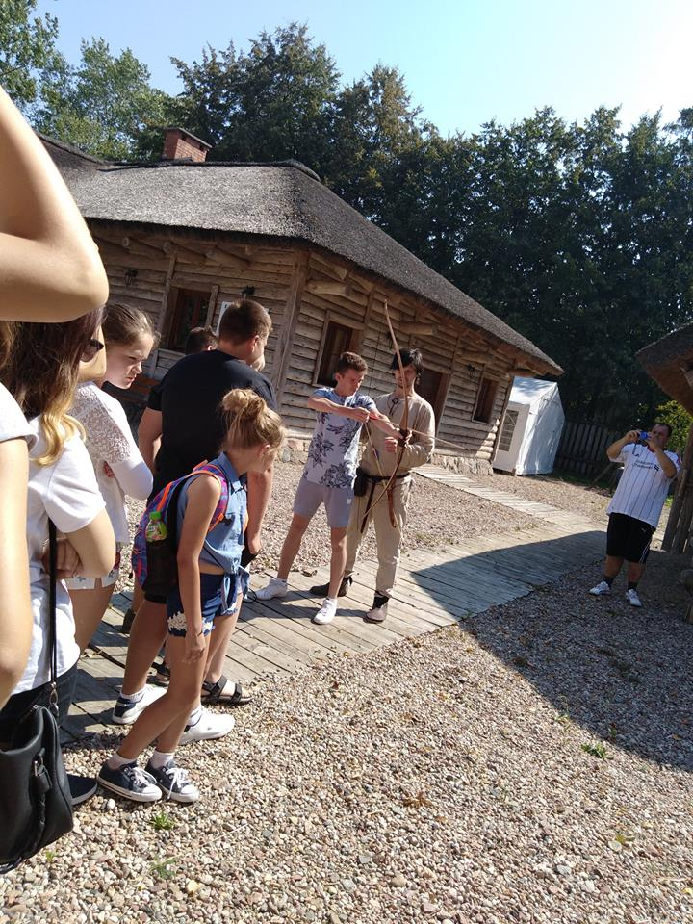
Projekt nr 8 – „Odkrywamy przeszłość dla przyszłości”

Slide 32
Projekt nr 9 – „Być razem” Uniwersytet III Wieku „Młodzi Duchem”
Dotacja: 3050 zł, w tym Powiat Nidzicki: 3000 zł, Nidzicki Fundusz Lokalny: 50 zł
W ramach projektu zrealizowano warsztaty muzyczne, teatralne, a także zakupiono stroje. Zespół wokalny „Być razem” zaprezentował się podczas Sąsiedzkiego Forum Seniora oraz w konkursie „Hej kolęda”. Członkowie zespołu „Za młodzi na sen” zaprezentowali swoje umiejętności aktorskie wystawiając „Legendę o Łynie”. Zespoły przedstawiły mieszkańcom spektakl słowno-muzyczny pod tytułem „Wolność jest w nas” zrealizowany z okazji 100-lecia odzyskania niepodległości. Słuchacze zaprezentowali się w Paradzie Seniorów zorganizowanej przez Fundację Zaczyn z Warszawy w koszulkach z logo NUTW.
Celem projektu było rozwijanie własnych pasji i zainteresowań z działaniem na rzecz innych, rozwój aktywności twórczej, pogłębianie umiejętności aktorskich, nauka śpiewu, nabycie umiejętności współpracy w grupie, zachęcanie osób, które przeszły na emeryturę do wstąpienia do stowarzyszenia NUTW.

Slide 33
Projekt nr 9 – „Być razem”

Slide 34
Projekt nr 9 – „Być razem”

Slide 35
Projekt nr 10 – „Jak na czereśnie to tylko do Księdza” Łyńskie Centrum Rozwoju AŁNA
Dotacja: 2800 zł, w tym Powiat Nidzicki: 2000 zł, Nidzicki Fundusz Lokalny: 1800 zł
Projekt polegał na zasadzeniu w obejściu kościółka w Jabłonce różnych drzewek owocowych: śliw, czereśni, wiśni. Dodatkowo każde drzewko zostało opisane tabliczką o danym rodzaju drzewa z zaznaczeniem kiedy drzewko kwitnie, kiedy są zbiory. Otwarcie sadu nastąpiło podczas tradycyjnego festynu odpustowego, który odbył się w sierpniu.
Celem projektu było wzmocnienie ruchu turystycznego i znajomości rodzimych odmian drzew owocowych. Dzieci, które brały udział w projekcie nauczyły się pielęgnacji roślin owocowych.

Slide 36
Projekt nr 11 – „Cudze chwalicie, swego nie znacie…” Gminny Ośrodek Kultury w Janowie
Dotacja: 3550 zł, w tym Powiat Nidzicki: 500 zł, Nidzicki Fundusz Lokalny: 3050 zł
W ramach projektu 100 osób aktywnie i efektywnie spędziło czas wakacji podczas półkolonii. Odwiedziły one park miniatur i Garncarską Wioskę. Zorganizowano cykl warsztatów manualnych: kulinarnych i rękodzielniczych, a także pikniki wiejskie (udział wzięło 500 osób) i konkursy: „Moja książka kucharska” i Legendy o Janowie”.
Celem projektu były: aktywne i twórcze spędzenie wolnego czasu przez dzieci i młodzież szkolną, integracja środowiska, poznanie dziedzictwa kulturowego i historycznego regionu.

Slide 37
Projekt nr 11 – „Cudze chwalicie, swego nie znacie…”

Slide 38
Projekt nr 12 – „Mamo, Tato co Wy na to?” Stowarzyszenie dla Ekorozwoju Ziemi Nidzickiej
Dotacja: 2550 zł, w tym Powiat Nidzicki: 1000 zł, Nidzicki Fundusz Lokalny: 1550 zł
W ramach projektu zrealizowano: piknik „Pożegnanie lata”, warsztaty plastyczno-techniczne dla rodziców, dwie wycieczki (do Kamionki i Olsztyna), warsztaty plastyczne „Malowanie na szkle” oraz warsztaty „Mikołaj Kopernik - mieszkaniec zamku w Olsztynie”, zajęcia plastyczne dla dzieci i ich rodziców.
Celem projektu było podniesienie poziomu aktywności społecznej młodych rodziców, dzieci i młodzieży. Zapewniono uczestnikom różnorodne formy spędzania wolnego czasu integrując rodziców i dzieci

Slide 39
Projekt nr 12 – „Mamo, Tato co Wy na to?”

Slide 40
Projekt nr 12 – „Mamo, Tato co Wy na to?”

Slide 41
Projekt nr 13 – Pierwsza pomoc wśród dzieci, młodzieży i seniorów Oddział Rejonowy PCK w Nidzicy
Dotacja: 2850 zł, w tym Powiat Nidzicki: 1500 zł, Nidzicki Fundusz Lokalny: 1350 zł
Projekt polegał na przeprowadzeniu serii szkoleń, warsztatów z pierwszej pomocy i promocji honorowego krwiodawstwa dla dzieci, młodzieży oraz grupy seniorów. W czerwcu odbyły się zawody z pierwszej pomocy i pozoracji. W lipcu odbyła się konferencja dla honorowych dawców krwi, wolontariuszy, młodzieży i seniorów.
Celem projektu była promocja pierwszej pomocy i honorowego krwiodawstwa wśród różnych grup społecznych.

Slide 42
Projekt nr 13 – Pierwsza pomoc wśród dzieci, młodzieży i seniorów

Slide 43
Projekt nr 14 – „Ratując pszczoły ratujemy świat” Łyńskie Centrum Rozwoju AŁNA
Dotacja: 3510 zł, w tym Powiat Nidzicki: 1500 zł, Nidzicki Fundusz Lokalny: 2010 zł
Projekt otwarto podczas odpustu parafialnego w Łynie w dniu 9 czerwca. Była to okazja, by odwiedzić pobliską pasiekę i zobaczyć jak pracują pszczoły. W następnym etapie projektu stowarzyszenie założyło własną pasiekę, z której w przyszłości będą korzystały następne pokolenia mieszkańców: W pasiecie odbywały się pokazy poboru miodu, a także warsztaty z wyrobu świec. Pasieka została wyposażona w ul pokazowy przeszklony, aby zapewnić bezpieczeństwo osób biorących udział w warsztatach. Ponadto na Łyńskich Błoniach zostały zamontowane małe budki dla owadów dziko żyjących z naciskiem na pszczołowate.
Celem projektu było zwiększenie wiedzy na temat pszczół i roli pszczół w życiu człowieka, zwiększenie liczy rodzin pszczelich w otulinie Źródeł Łyny oraz zwiększenie populacji pszczół dziko żyjących.

Slide 44
Projekt nr 14 – „Ratując pszczoły ratujemy świat”

Slide 45
Projekt nr 15 – „Żywa legenda” Łyńskie Centrum Rozwoju AŁNA
Dotacja: 2700 zł, w tym Powiat Nidzicki: 1000 zł, Nidzicki Fundusz Lokalny 1700 zł
Projekt polegał na zebraniu i wydaniu legend o Łynie i wierszy o Źródłach Łyny. W ramach realizacji dzieci ze świetlicy środowiskowej w Łynie wykonały ilustracje do legend podczas warsztatów graficznych. Najpiękniejsze z nich zostały wybrane do publikacji, a także jako materiał do pocztówek. Społeczność lokalna otrzymała publikację o terenie lokalnym, który ją otacza.
Celem projektu była promocja Rezerwatu Przyrody Źródeł Rzeki Łyny i zapoznanie szerokiej grupy osób z legendami o Łynie.

Slide 46
Projekt nr 16 – „Pokolenia nie mają granic” Polski Związek Niewidomych Koło w Nidzicy
Dotacja: 3130 zł, w tym Powiat Nidzicki: 2500 zł, Nidzicki Fundusz Lokalny 630 zł
W ramach projektu odbył się wyjazd (Szlakiem Niepodległości) do Janowa do Izby Pamięci majora Stefana Gratunika, ostatniego ułana, honorowego członka Związku Piłsudczyków, gdzie uczestniczy mogli poznać historię oraz zwiedzić obiekt. Zorganizowano również warsztaty ze zdrowego żywienia i carvingu (W zdrowiu przez życie). W ramach „Powiatowego Dnia Białej Laski odbyło się spotkanie skierowane do osób niewidomych, słabowidzących oraz innych osób z niepełnosprawnością. W całym projekcie wzięło udział 260 osób.
Celem projektu było zwiększenie aktywności osób z dysfunkcją wzroku oraz przybliżenie mieszkańcom Powiatu Nidzickiego tematu osób niepełnosprawnych.

Slide 47
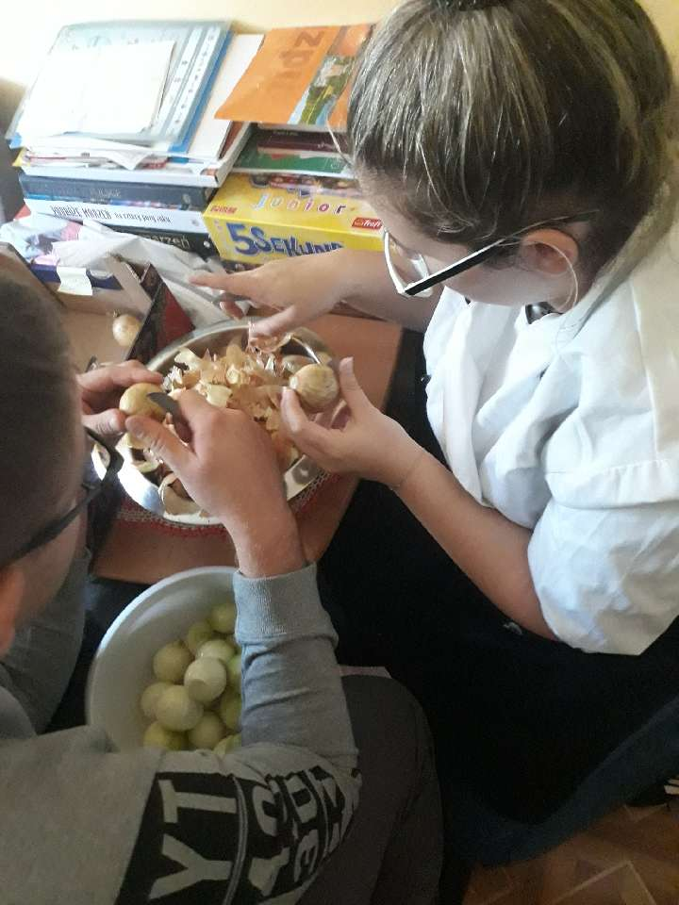
Projekt nr 16 – „Pokolenia nie mają granic”

Slide 48
Projekt nr 17 – „Wolność, kocham i rozumiem!” ZHP Hufiec Nidzica
Dotacja: 3500 zł, w tym Powiat Nidzicki: 2000 zł, Nidzicki Fundusz Lokalny: 1500 zł.
Działania realizowane w ramach projektu: 1. pieszy rajd historyczny „Znów piękna i sprawiedliwa”, 2. happening patriotyczny „Ojczyzno, opowiedz nam”, 3. akcja „Polak dla Niepodległej” – polegającej na stworzeniu kapsuły czasu z życzeniami dla Polski z okazji 100-lecia odzyskania niepodległości, 4. organizacja Powiatowego Przeglądu Piosenki Patriotycznej, 5. przygotowanie gry miejskiej „Wolności oddać nie umiem”.
Celem projektu było przybliżenie historycznych aspektów odzyskiwania niepodległości przez Polskę. Główne działania projektu nastawione były na uświadomienie dzieciom i młodzieży jak ważna jest znajomość historii oraz w jak przyjazny sposób można ją upowszechniać.

Slide 49
W ramach regrantingu całkowity koszt realizowanych zadań wyniósł
55 500,00 zł
w tym:
Powiat Nidzicki – 29 500,00 zł (53,2% całej kwoty)
Nidzicki Fundusz Lokalny – 26 000,00 zł (46,8% całej kwoty)

Slide 50
Pomoc Społeczna – Dom Pomocy Społecznej
Program Współpracy w 2018 r. realizował ze strony Powiatu Wydział Oświaty, Promocji, Rozwoju i Zarządzania Kryzysowego oraz jednostka organizacyjna Powiatu – Powiatowe Centrum Pomocy Rodzinie w Nidzicy, które w 2018 r. przekazywało organizacjom pozarządowym na podstawie umów wieloletnich dotacje: Polskiemu Stowarzyszeniu na Rzecz Osób z Upośledzeniem Umysłowym Koło w Nidzicy z zakresu pomocy społecznej:
na prowadzenie Domu Pomocy Społecznej dla osób z upośledzeniem umysłowym w Napiwodzie. Dom świadczy całodobowe usługi bytowe, opiekuńcze i wspomagające dla 24 osób, stosownie do potrzeb wynikających z ich niepełnosprawności. W 2018 r. dotacja na funkcjonowanie Domu wynosiła – 1 428 551,00 zł (dotacja Wojewody)

Slide 51
Pomoc Społeczna – Dom Pomocy Społecznej

Slide 52
Pomoc Społeczna – Dom Pomocy Społecznej

Slide 53
Środowiskowy Dom Samopomocy w Nidzicy
Na prowadzenie Środowiskowego Domu Samopomocy w Nidzicy, ul. Młynarska 12, dla osób z zaburzeniami psychicznymi i niepełnosprawnych intelektualnie oraz dla osób wykazujących inne przewlekłe zaburzenia czynności psychicznych. ŚDS jest placówką wsparcia dziennego dla 60 osób i 5 osób korzystających z miejsc całodobowych. Podstawowym zadaniem Domu jest rozwijanie i podtrzymywanie umiejętności samoobsługowych i zaradności życiowej, trening umiejętności społecznych i interpersonalnych, terapia zajęciowa, służące utrzymaniu uczestników w dotychczasowym środowisku. W 2018 r. dotacja na funkcjonowanie Domu wynosiła – 1 244,965,50 zł (dotacja Wojewody).

Slide 54
Środowiskowy Dom Samopomocy w Nidzicy

Slide 55
Środowiskowy Dom Samopomocy w Nidzicy

Slide 56
Świetlica Opiekuńczo – Wychowawcza w Nidzicy
Na prowadzenie placówki wsparcia dziennego pod nazwą Świetlica Opiekuńczo – Wychowawcza w Nidzicy, ul. Krzywa 9, dla 30 dzieci z terenu miasta Nidzica pochodzących z rodzin niewydolnych wychowawczo, obciążonych niepełnosprawnością członka rodziny oraz znajdujących się w trudnej sytuacji materialnej. Celem placówki jest wspomaganie rozwoju dziecka, zapewnienie warunków do rozwoju jego osobowości i przygotowanie do życia w społeczeństwie, budowanie odpowiednich akceptowanych społecznie wzorców zachowań, eliminowanie stresów i napięć wyniesionych ze środowiska szkolnego i rodzinnego. W 2018 roku dotacja na funkcjonowanie Świetlicy wynosiła - 43 499,95 zł (środki powiatu).

Slide 57
Świetlica Opiekuńczo – Wychowawcza w Nidzicy

Slide 58
Świetlica Opiekuńczo – Wychowawcza w Nidzicy

Slide 59
Rehabilitacja zawodowa i społeczna osób niepełnosprawnych
Z zakresu rehabilitacji zawodowej i społecznej osób niepełnosprawnych:
na prowadzenie Warsztatów Terapii Zajęciowej w Nidzicy, ul. Krzywa 9. Warsztaty prowadzone są dla 55 osób niepełnosprawnych intelektualnie. Mają na celu rozwój umiejętności społecznych i zawodowych, przygotowujących osoby do pracy na otwartym i chronionym rynku pracy, rozwój ich zainteresowań, naukę samodzielności i integracji społecznej. W 2018 r. dotacja na funkcjonowanie WTZ wynosiła – 101 420,00 zł (środki powiatu) + 912 780,00 zł (środki PFRON).

Slide 60
Rehabilitacja zawodowa i społeczna osób niepełnosprawnych

Slide 61
Rehabilitacja zawodowa i społeczna osób niepełnosprawnych

Slide 62
Dni Rodziny 2018 - „Rodzina - Dom - Ojczyzna"

Slide 63
Dni Rodziny 2018 - „Rodzina - Dom - Ojczyzna"

Slide 64
Dni Rodziny 2018 - „Rodzina - Dom - Ojczyzna"

Slide 65
Dni Rodziny 2018 - „Rodzina - Dom - Ojczyzna"

Slide 66
Dni Rodziny 2018 - „Rodzina - Dom - Ojczyzna"

Slide 67
Dni Rodziny 2018 - „Rodzina - Dom - Ojczyzna"

Slide 68
Dni Rodziny 2018 - „Rodzina - Dom - Ojczyzna"

Slide 69
Poza ogłaszanymi konkursami, stowarzyszenia będące organizatorami i uczestnikami imprez powiatowych o charakterze sportowym, kulturalnym, turystycznym otrzymywały nagrody rzeczowe dla zawodników i uczestników konkursów, materiały promocyjne powiatu z przeznaczeniem na upominki, puchary i medale (około 5 000 zł).

Slide 70
Współpraca
Na stronie internetowej powiatu www.powiatnidzicki.pl i w Biuletynie Informacji Publicznej http://bip.powiatnidzicki.pl/ zamieszczony jest wykaz organizacji pozarządowych, a także wszelkie informacje dotyczące ogłaszanych konkursów, programu współpracy z organizacjami oraz konsultacji. Drogą mailową rozsyłano organizacjom informacje o możliwości pozyskiwania środków finansowych z rożnych źródeł zewnętrznych a także informacje dotyczące szkoleń i spotkań.
Należy zaznaczyć, że organizacje pozarządowe wnoszą duży wkład w realizację poszczególnych zadań. Z jednej strony są to zaangażowanie i kreatywność, aktywność wolontariuszy i praca własna członków stowarzyszenia z drugiej zaś wymierne środki finansowe. Bardzo często organizacje pozyskują dzięki swoim staraniom wsparcie finansowe od sponsorów prywatnych.

